Slide 1





  PROCESO DE REGISTRO
  A CAPACÍTATE
  The Trust for the Américas

Slide 2
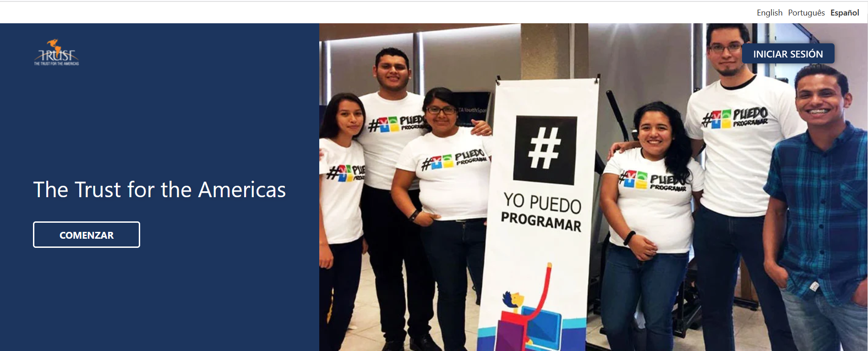
PASO 1
PASO 2
Ingrese al enlace:
https://capacitate.trust-oea.org
Haga clic en INICIAR SESIÓN

Slide 3
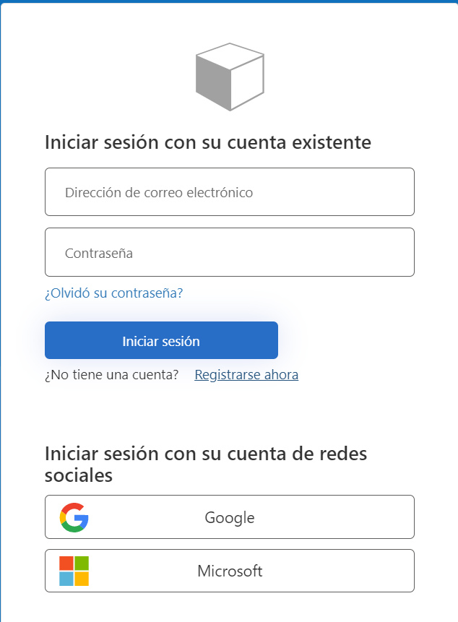
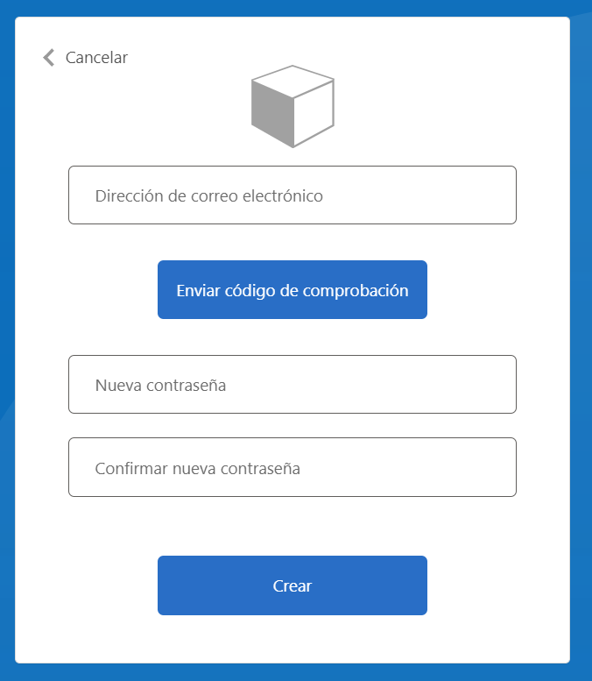
PASO 3
PASO 4
Haga clic en Registrarse ahora o puede hacerlo ingresando con su correo electrónico de Google o Microsoft utilizando sus propios datos (clave)
Si no desea usar estas opciones, favor ingrese su email y haga clic en Enviar código de comprobación, lo recibirá en su correo, cópielo y agregue una contraseña.

Slide 4
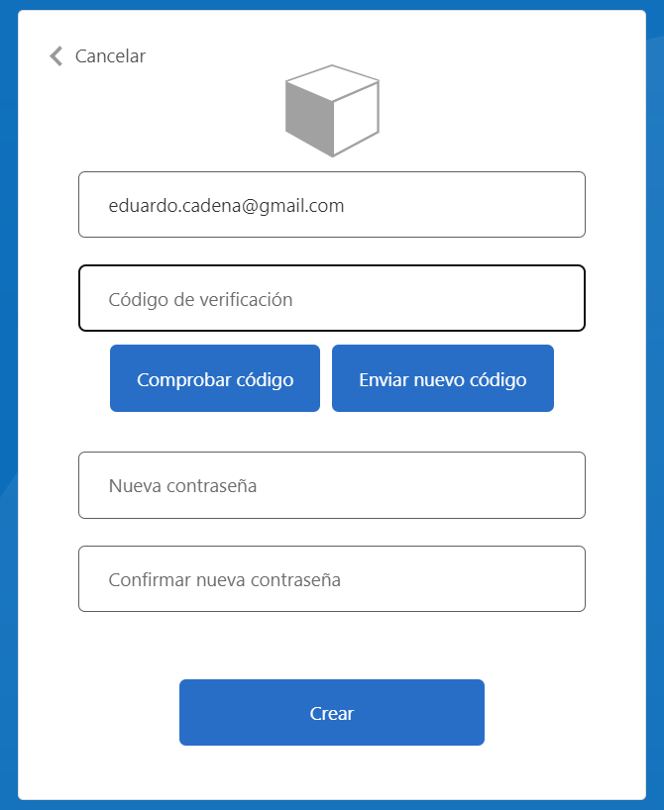
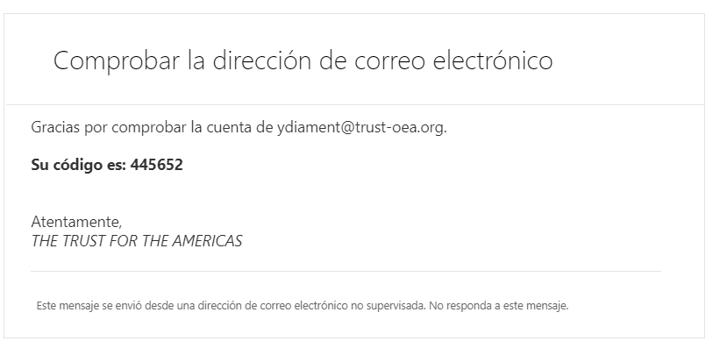
PASO 5
PASO 6
En su correo encontrará un mensaje con el código que envió la plataforma.
Copie el código
Pegue el código en el campo específico y haga clic en Comprobar código
ejemplo@gmail.com
XXXX

Slide 5

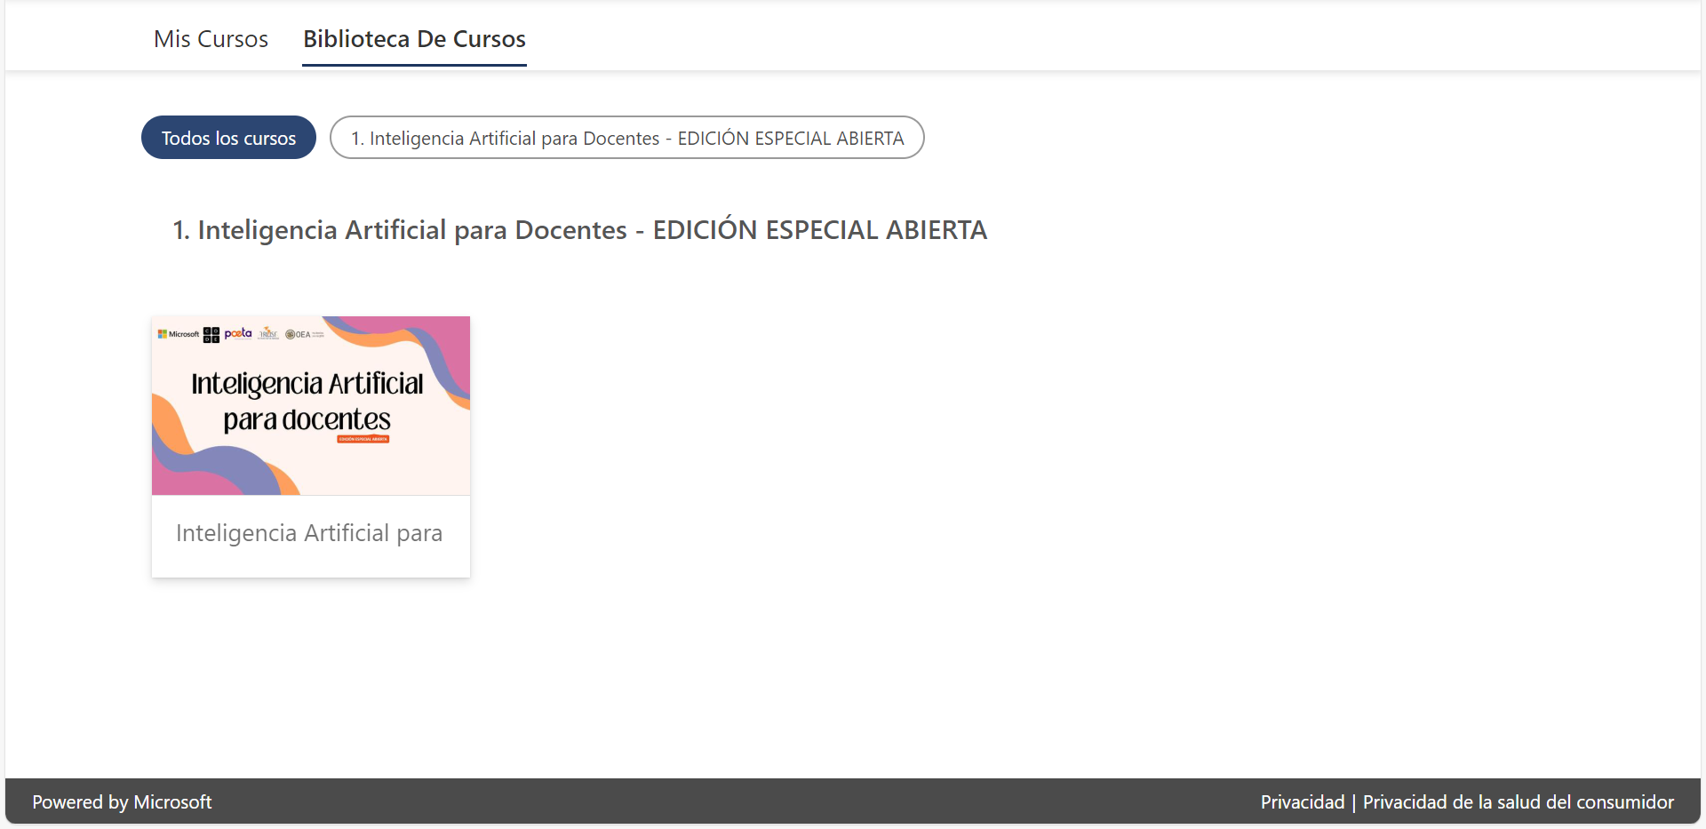

PASO 7
  ¡Listo a Empezar!
  Si tiene alguna dificultad técnica, contactar a:
  capacitate@trust-oea.org
Ir a la pestaña Biblioteca de Cursos

